Slide 1
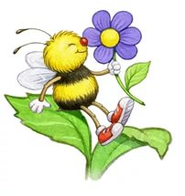
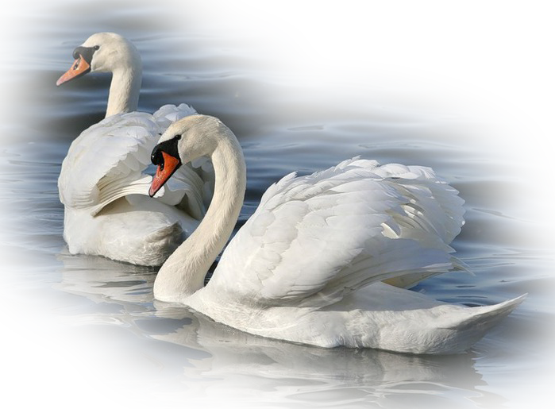
Интерактивная игра
«Любители природы»

Slide 2
Ребята!
Игра состоит из 5 разделов: "Птицы", "Растения", "Животные", "Рыбы", "Насекомые".
Каждый раздел содержит 5 вопросов.
Чтобы проверить ответ кликните на пчёлку с синим цветком в левом углу слайда, для возврата к игре-на Пчёлку-труженицу.

Slide 3
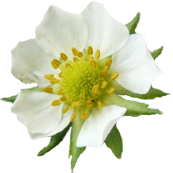
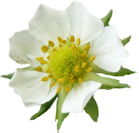
Интерактивная игра
Птицы
10
20
30
40
50
Растения
10
20
30
40
50
Животные
10
20
30
40
50
Рыбы
10
20
30
40
50
Насекомые
10
20
30
40
50

Slide 4
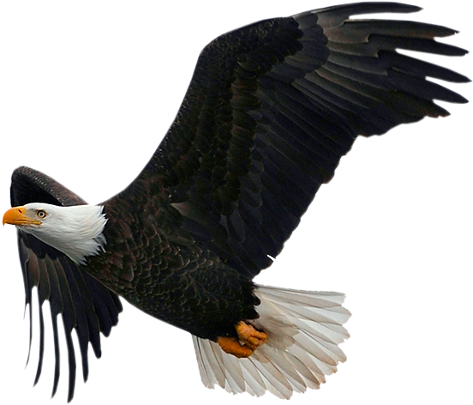
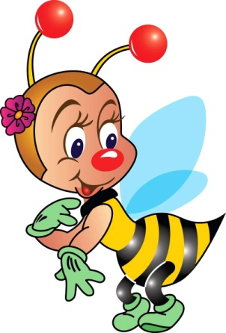
Птицы
10
Какая птица выше всех летает?
Орёл

Slide 5
Птицы
20
Какая птица выводит птенцов в дождь?
Лебедь

Slide 6
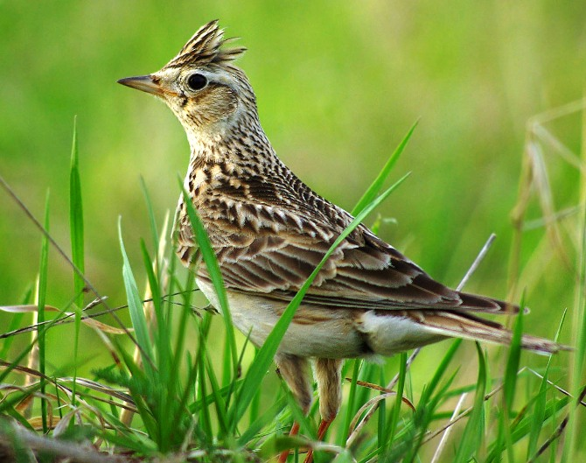
Птицы
30
Птица, поющая только высоко в небе
Жаворонок

Slide 7
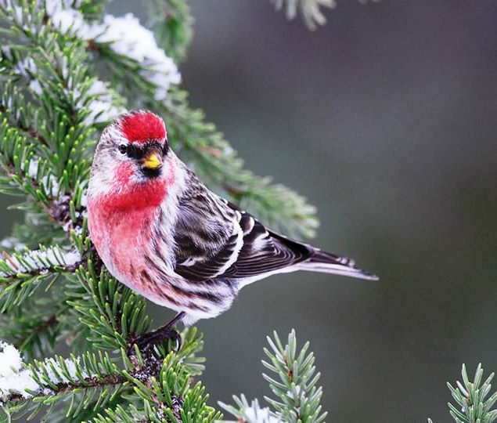
Птицы
40
Какая птица носит название танца?
Чечётка

Slide 8
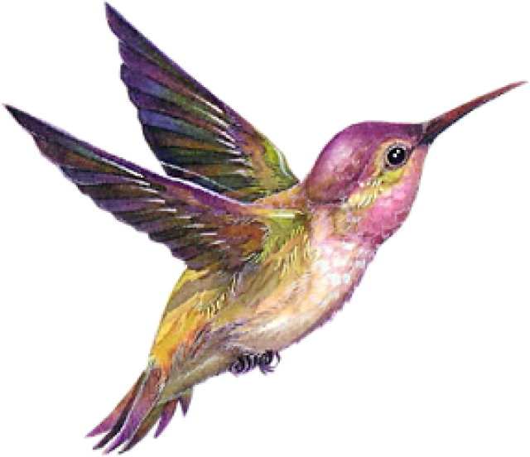
Птицы
50
Какая птица может летать вперед хвостом?
Колибри

Slide 9
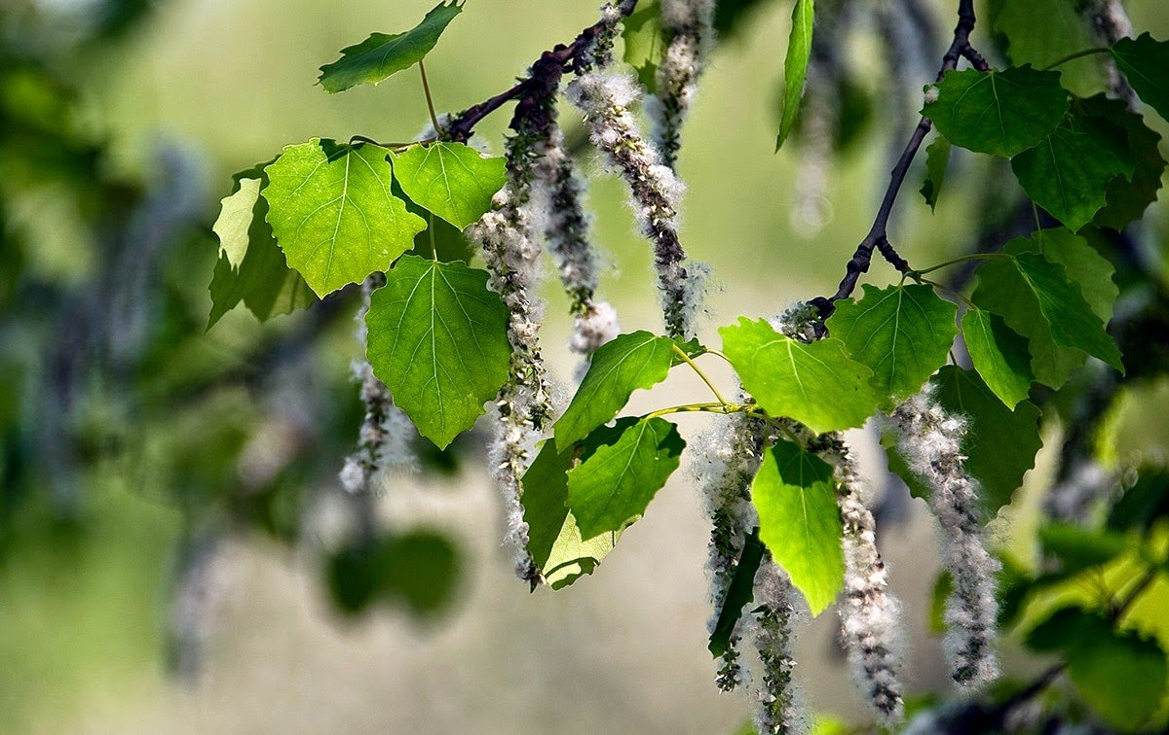
Растения
10
Из какого дерева делают спички?
Осина

Slide 10
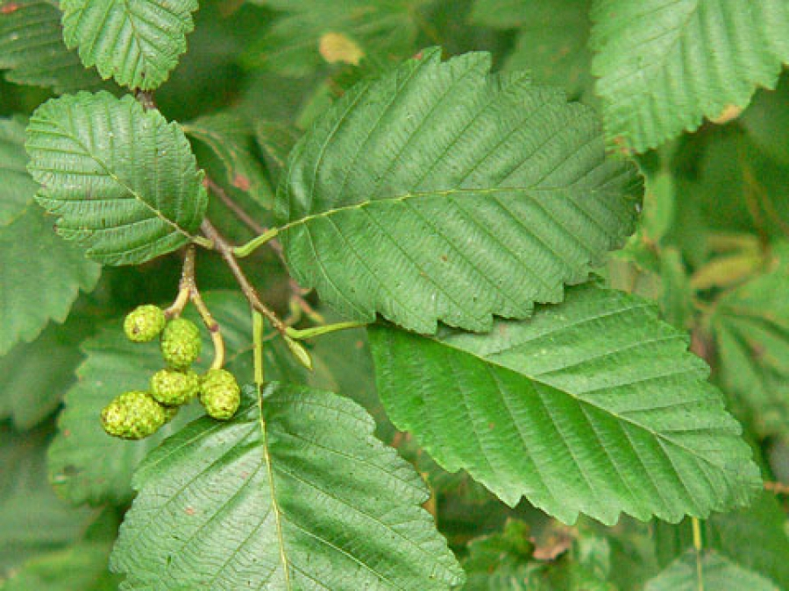
Растения
20
Какое дерево цветет первым?
Ольха

Slide 11
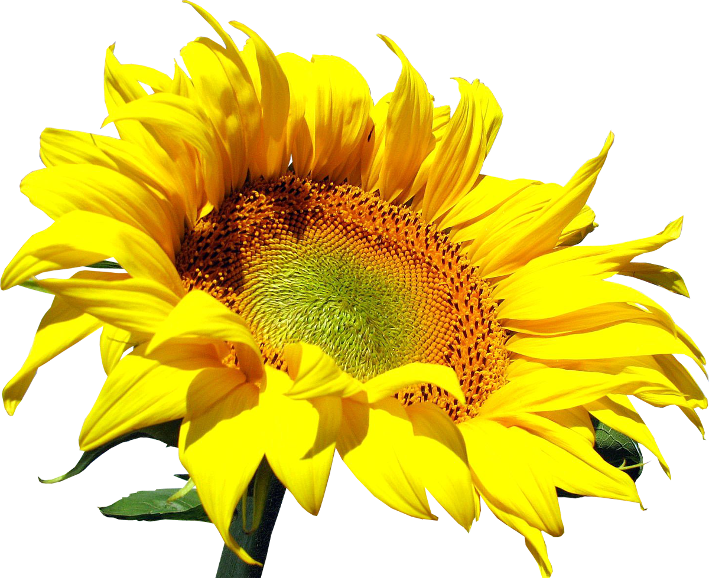
Растения
30
Какое растение называют цветком Солнца?
Подсолнух

Slide 12
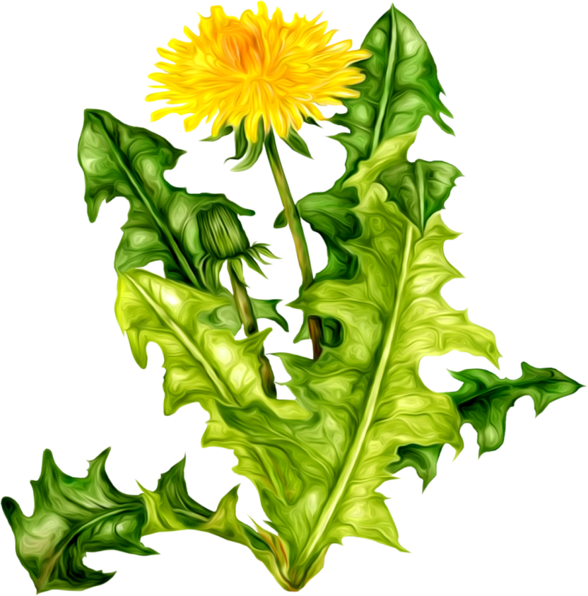
Растения
40
У какого цветка множество названий: ветродуйка, пустодуйка, летучка, пухлянка…
Одуванчик

Slide 13
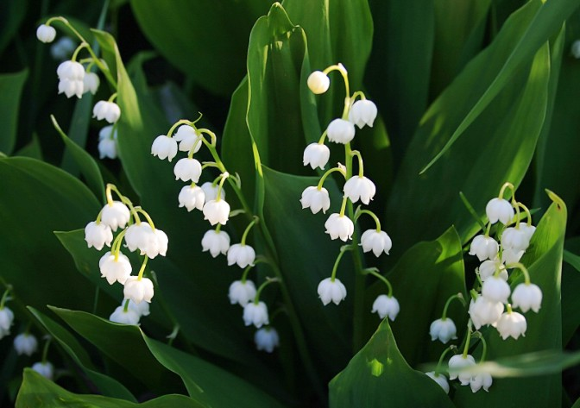
Растения
50
На зеленом шнурочке белые звоночки
Ландыш

Slide 14
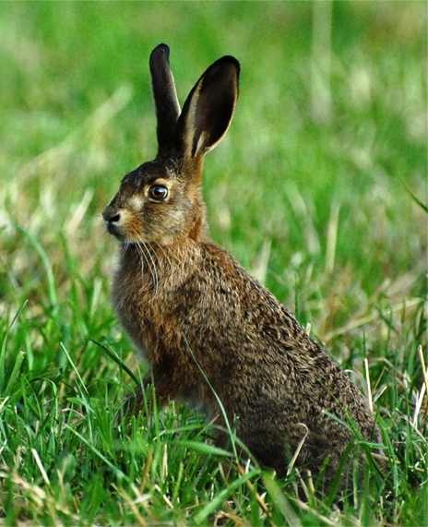
Животные
10
Какого зверя в шутку называют косым?
Заяц

Slide 15
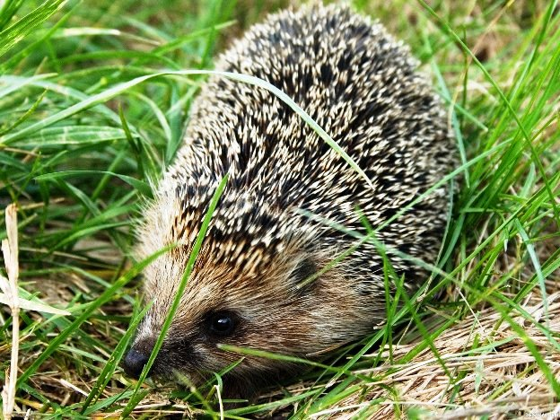
Животные
20
Какой зверёк дал название короткой мужской причёске?
Ёжик

Slide 16
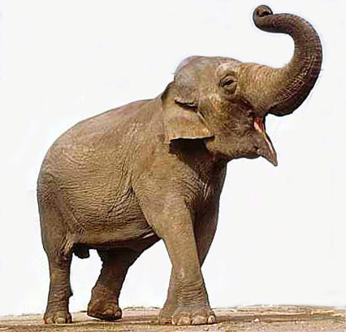
Животные
30
У этого великана нос немного длиннее, чем хвост.
Слон

Slide 17
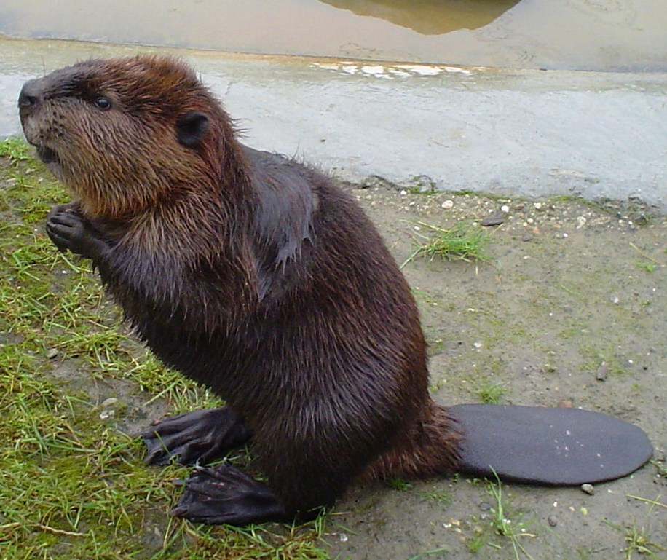
Животные
40
Самый известный строитель плотин.
Бобр

Slide 18
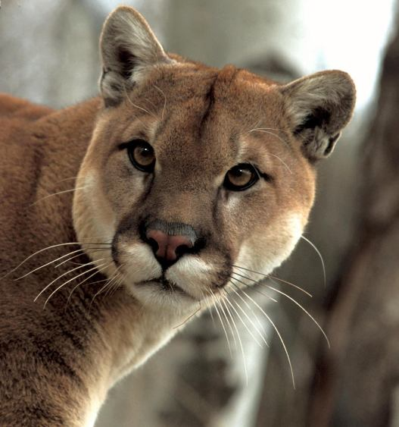
Животные
50
Какое животное имеет второе название - кугуар?
Пума
Королевская кошка

Slide 19
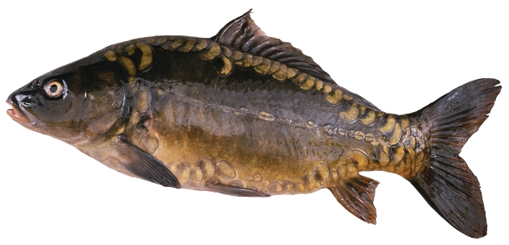
Рыбы
10
В какую рыбу можно смотреться как в зеркало?
Зеркальный карп

Slide 20
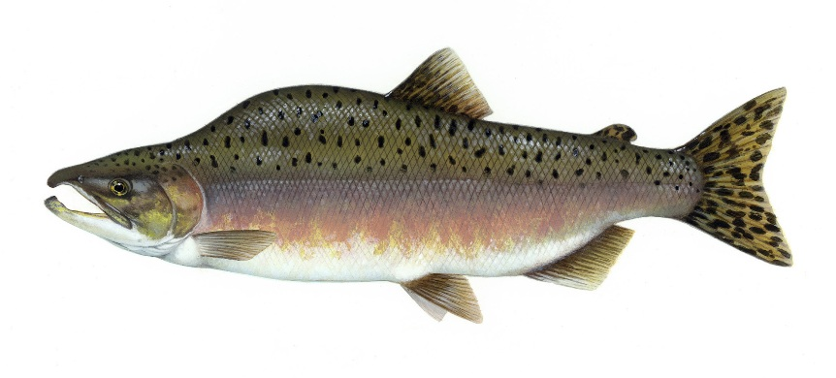
Рыбы
20
Какая рыба становится к старости горбатой?
Горбуша

Slide 21
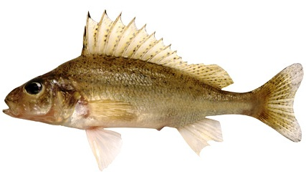
Рыбы
30
Какая рыба нам помогает чистить бутылки?
Ёрш

Slide 22
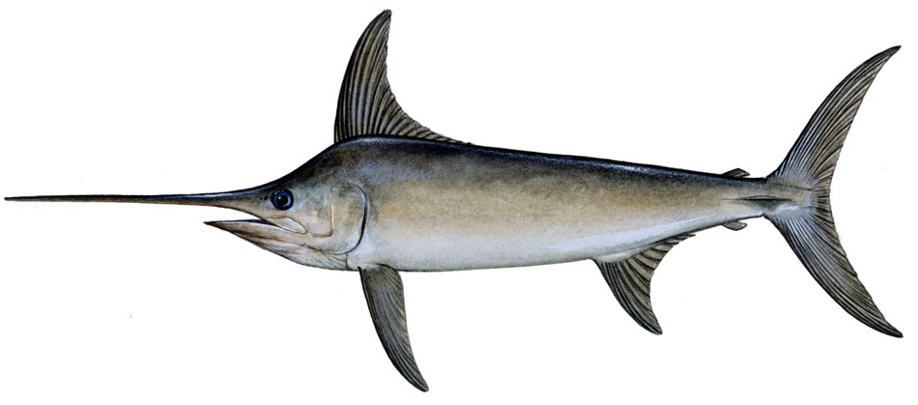
Рыбы
40
Какая рыба вооружена лучше других?
Меч-рыба

Slide 23
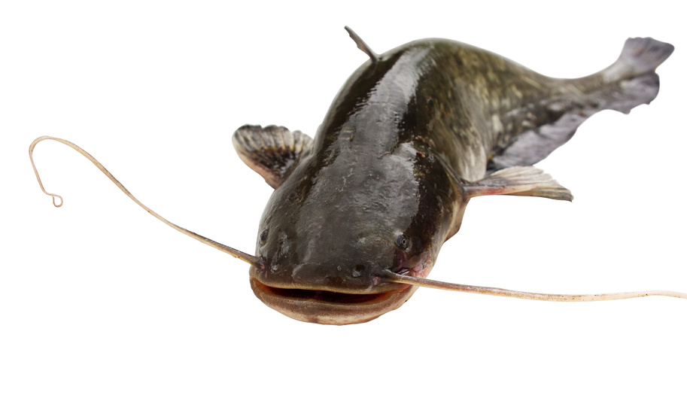
Рыбы
50
На какой рыбе ездит водяной в русских народных сказках?
Сом

Slide 24
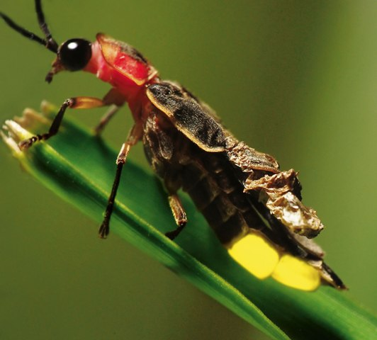
Насекомые
10
Какие насекомые узнают и находят друг друга с помощью световых сигналов?
Светлячок

Slide 25
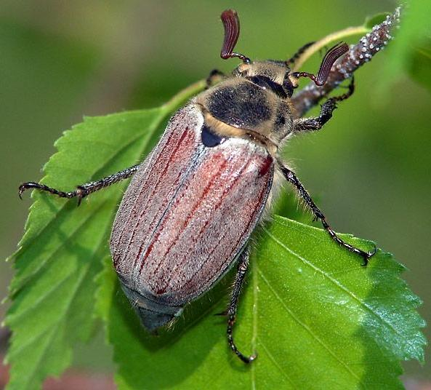
Насекомые
20
Какое насекомое самое сильное?
Майский жук

Slide 26
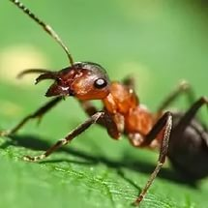
Насекомые
30
Какое насекомое обладает самым большим мозгом по отношению к своему телу?
Муравей

Slide 27
Насекомые
30
Какое насекомое обладает самым большим мозгом по отношению к своему телу?
Муравей

Slide 28
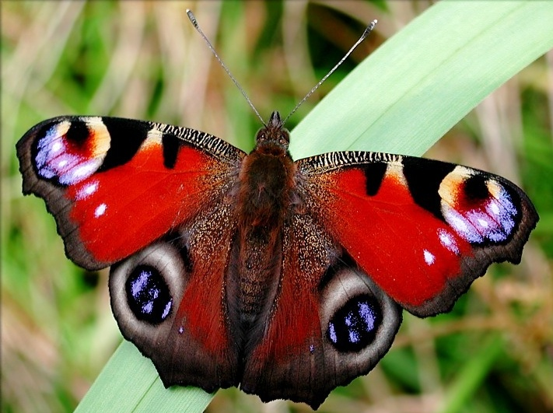
Насекомые
40
Какому насекомому необходимо солнечное тепло для того, что бы летать?
Бабочка

Slide 29
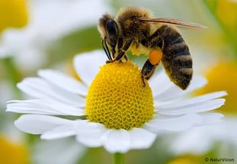
Насекомые
50
Какое насекомое сообщает, где находится пища танцем?
Пчёлы

